Slide 1
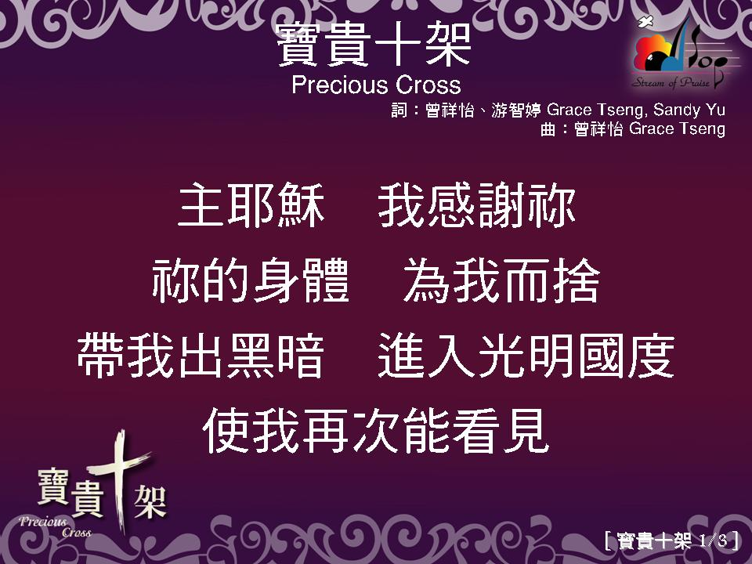

Slide 2
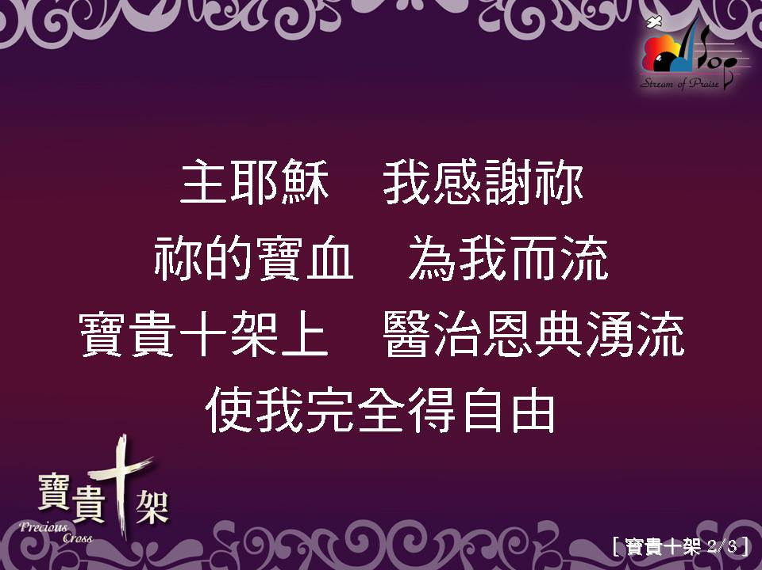

Slide 3
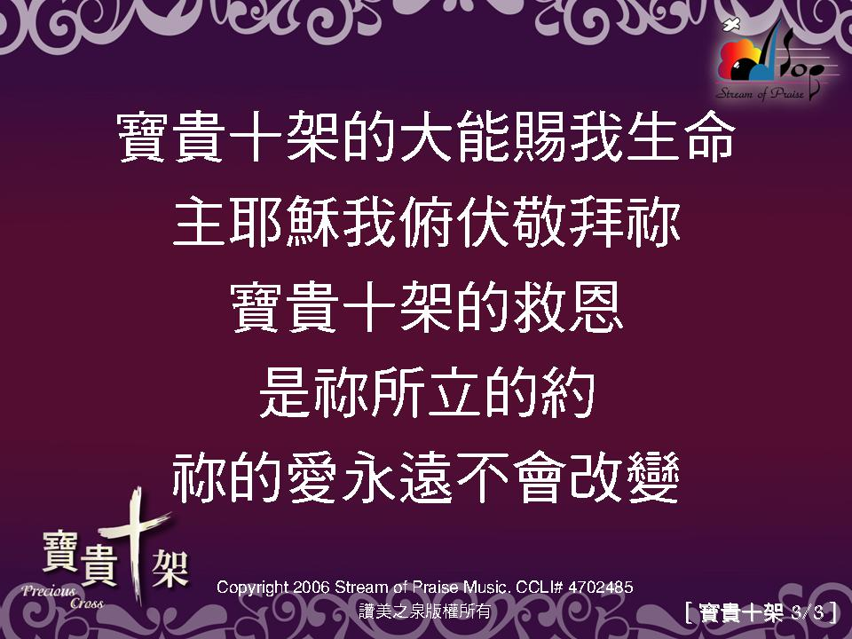

Slide 8
呼求你憐憫
你知道我的軟弱
你用聖靈的大能來堅固我
你的恩惠和慈愛為我預備

Slide 9
呼求你憐憫
你信實極其廣大
你的憐憫不致斷絕
滿有恩典
我尋求你仰望你的榮面

Slide 10
呼求你憐憫
我呼求你憐憫 我呼求你恩典
我抓住你應許 堅定倚靠你
憐憫原是向審判誇勝

Slide 11
呼求你憐憫
我呼求你憐憫 我呼求你恩典
你同在不離開 聖靈扶持我
你是我拯救

Slide 12
呼求你憐憫
你知道我的軟弱
你用聖靈的大能來堅固我
你的恩惠和慈愛為我預備

Slide 13
呼求你憐憫
你信實極其廣大
你的憐憫不致斷絕
滿有恩典
我尋求你仰望你的榮面

Slide 14
呼求你憐憫
我呼求你憐憫 我呼求你恩典
我抓住你應許 堅定倚靠你
憐憫原是向審判誇勝

Slide 15
呼求你憐憫
我呼求你憐憫 我呼求你恩典
你同在不離開 聖靈扶持我
你是我拯救

Slide 16
呼求你憐憫
我呼求你憐憫 我呼求你恩典
我抓住你應許 堅定倚靠你
憐憫原是向審判誇勝

Slide 17
呼求你憐憫
我呼求你憐憫 我呼求你恩典
你同在不離開 聖靈扶持我
你是我拯救
你同在不離開 聖靈扶持我
你是我拯救

